Slide 1
通信原理
5. 信道复用技术

Slide 2
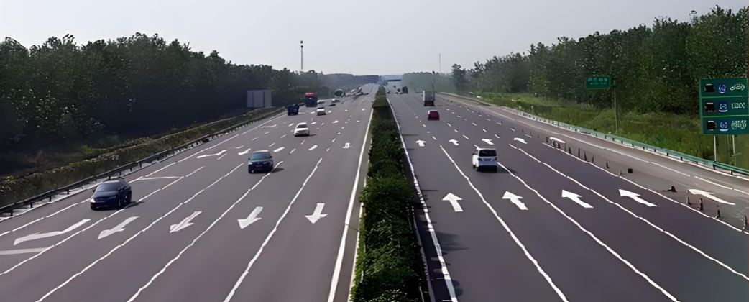
信道复用技术是提高通信系统效率和资源利用率的核心技术。
核心思想：在一条物理信道上，同时传输多路相互独立的信号，从而共享信道资源，降低人均成本。
简单类比：一条高速公路（物理信道）通过划设多条车道（复用技术）让多辆车（用户信号）同时行驶。

Slide 3
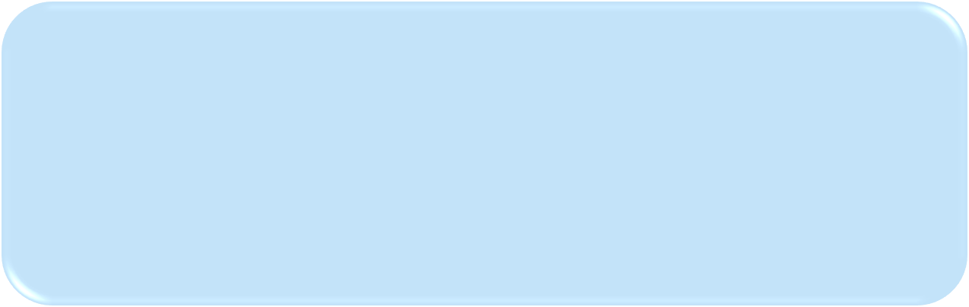
1. 频分复用
基本原理：将信道的总带宽划分成若干互不重叠的子频带，每路信号占用一个子频带。在接收端用带通滤波器将其分离。
关键：各路信号在频率上并行，但在时间上重叠。
类比：无线电广播，不同电台使用不同的频率（如88.7MHz，103.9MHz），互不干扰。
ADSL 的数字业务
频谱
上行信道
下行信道
传统电话
…
…
频率(kHz)
0
4
~40
~138
~1100

Slide 4
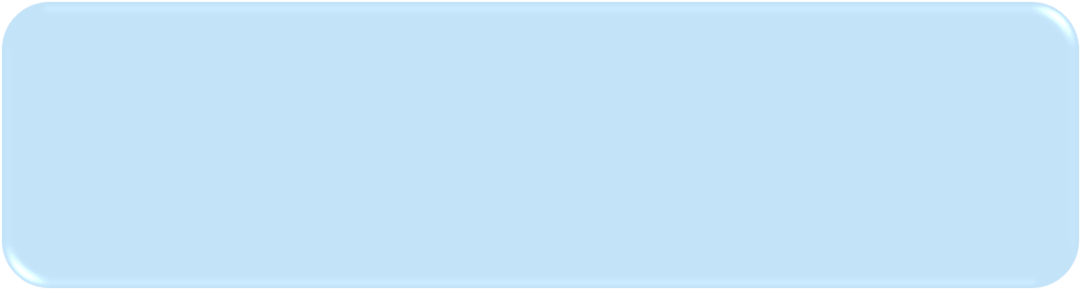
1. 频分复用
优点：技术成熟，实现简单，适用于模拟和数字信号。
缺点：需要保护频带防止干扰，频谱利用率不是最高；存在非线性失真引发的交调干扰。
典型应用：传统有线电视、广播、ADSL、LTE中的OFDMA（正交频分多址）是其演进形态。
频谱
ADSL 的数字业务
上行信道
下行信道
传统电话
…
…
频率(kHz)
0
4
~40
~138
~1100

Slide 5
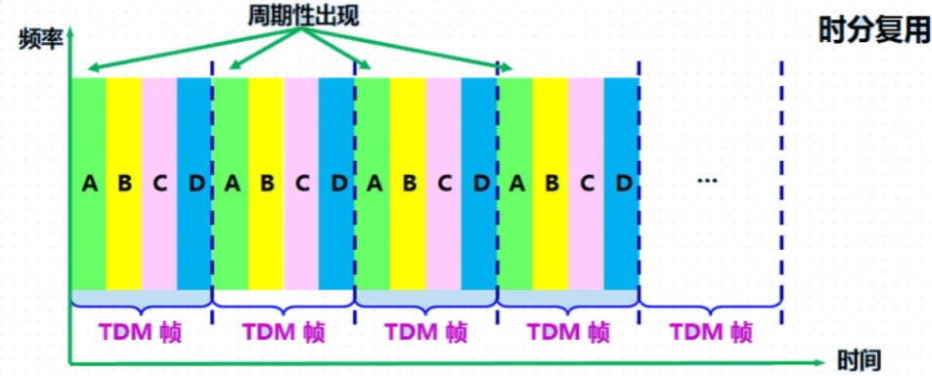
2. 时分复用
基本原理：将时间划分为一段段等长的时隙，每路信号占用一个指定的时隙，在时间上轮流传输。
关键：各路信号在时间上串行，但在频率上重叠（占用相同频带）。
类比：CPU分时间片处理多个任务，或一个演讲者轮流回答多个人的问题。

Slide 6
2. 时分复用
优点：
-- 数字电路实现方便（“分时开关”容易实现）
-- 抗干扰能力强（利用数字信号的再生中继特性）
缺点：需要严格的同步系统，对时钟相位抖动敏感。
典型应用：传统的PCM数字电话系统（E1/T1）、SDH、数字蜂窝网络（如GSM）。

Slide 7
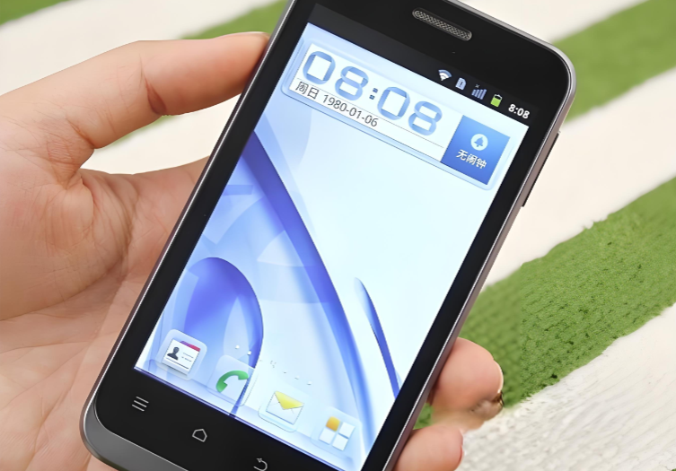
3. 码分复用 / 码分多址
基本原理：利用正交或准正交的地址码来区分不同用户。所有用户在同一时间、同一频带上使用不同的编码进行通信。
关键：各用户信号在频谱和时间上均重叠，通过码型的正交性进行分离。
工作原理：
  发送端：用分配给用户的唯一码序列对原始信号进行扩频。
  接收端：用相同的码序列进行相关解调，恢复出目标信号。其他用户的信号因码型不匹配，在相关处理后表现为噪声。

Slide 8
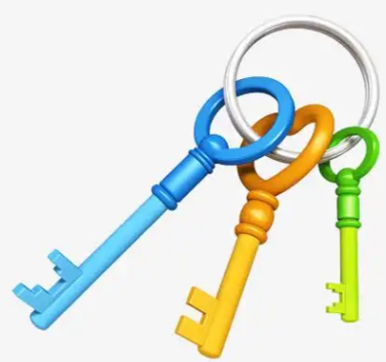
3. 码分复用 / 码分多址的理解
触觉例子：用不同形状的钥匙开锁
想象你面前有一把特殊的“万能锁”（相当于无线信道）。这把锁的锁芯非常复杂，它有 3个并行的锁道，每个锁道对应一种独特的钥匙齿形。
现在有三位用户（A, B, C），他们各自拥有一种独一无二的钥匙（相当于扩频码）：
用户A的钥匙：齿形是 “方-方-方-方”
用户B的钥匙：齿形是 “方-圆-方-圆”
用户C的钥匙：齿形是 “方-方-圆-圆”
这些钥匙的齿形是正交的：如果你把两把钥匙的齿形逐位对比，只有当两个齿形完全一致时才算匹配，否则不匹配。正交性意味着没有两把钥匙是相似的。

Slide 9
3. 码分复用 / 码分多址的理解
接收（开锁与解码）
这把“万能锁”是一个智能锁，它内部有三个并行的、独立的检测器，每个检测器只认一种钥匙齿形模式。当三把钥匙同时插入后：
检测器A（只认识“方-方-方-方”） 开始工作。它检查当前的“综合齿形压力”是否匹配“方-方-方-方”的模式。
--用户A是正向插入，他的齿形是完全匹配的。
--用户B的钥匙是反向的（圆-方-圆-方），完全不匹配，所以它的贡献在检测器A看来是干扰信号。
--用户C的钥匙（方-方-圆-圆）部分匹配（前两个“方”匹配，后两个“圆”不匹配），所以它是干扰信号。
--因此，检测器A感受到的最终匹配度 只由用户A的钥匙决定。它输出一个高匹配值，对应“开门”（+1）。
检测器B和C也同时工作，检验用户B和C是开门还是关门。

Slide 10
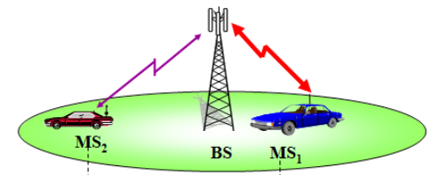
3. 码分复用 / 码分多址
优点：抗干扰、抗衰落能力强，保密性好，软容量（用户增加只会渐进降低性能），支持“软切换”。
缺点：存在“远近效应”，需要严格的功率控制；系统容量受限于码间干扰。
典型应用：CDMA移动通信系统、3G、GPS、Wi-Fi中的DSSS。

Slide 11
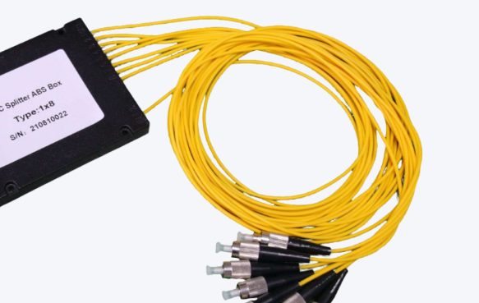
4. 波分复用
基本原理：光纤通信中的频分复用。将不同波长的光信号（载有不同信息）复合到一根光纤中进行传输，在接收端再用解复用器分离。
关键：波长即频率，光域的频分复用。
类比：一条管道同时传输多种颜色的光，在末端用棱镜分开。
优点：极大地提升了光纤的传输容量，是骨干网的核心技术。
典型应用：所有现代光纤骨干网络、数据中心互联。

Slide 12
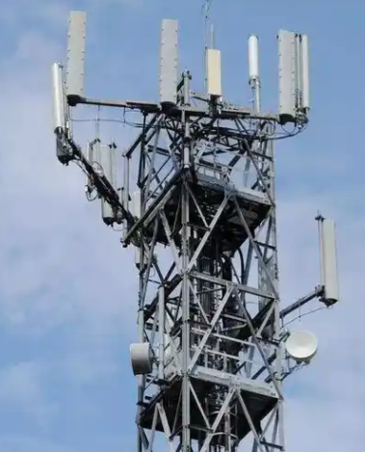
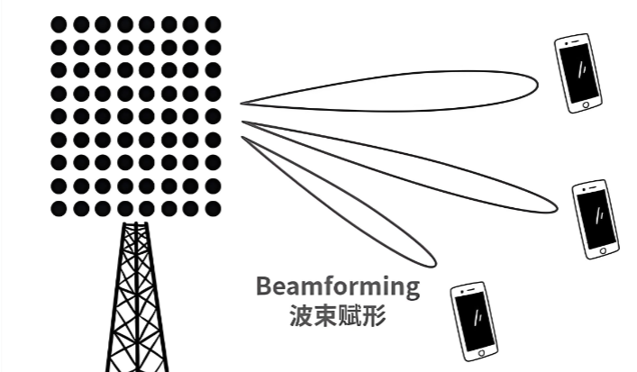
5. 空分复用
基本原理：利用空间分离来提供并行的传输通道。
方式：
  多天线技术：如MIMO，在发送端和接收端使用多个天线，在同一频段上建立多个并行的空间流。
  多波束天线：通过智能天线形成指向不同用户的波束。
优点：直接提升系统容量和频谱效率，抗干扰性能好。
典型应用：4G/5G MIMO、Wi-Fi 6/7、新一代光纤通信。

Slide 13
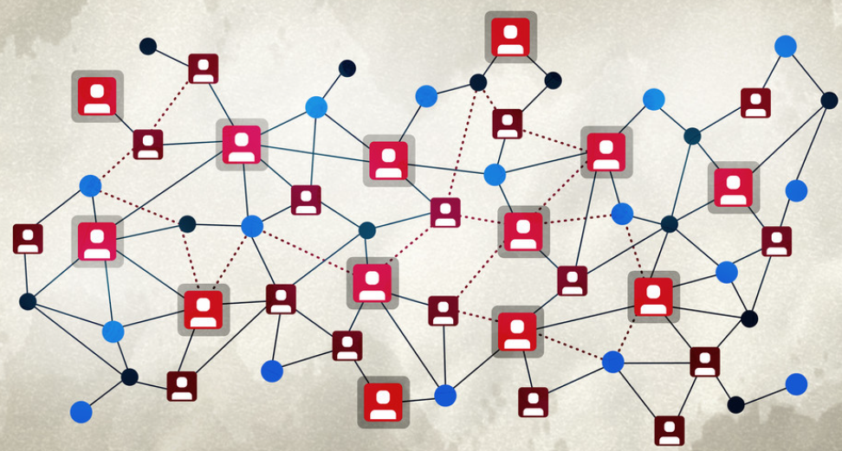
6. 统计复用 / 异步时分复用
基本原理：是TDM的增强版。它不是固定分配时隙，而是动态地、按需地将时隙分配给有数据要发送的用户。
关键：按需分配，有效解决传统TDM中时隙浪费。
优点：资源利用率高，特别适合突发性的数据业务。
缺点：需要更复杂的控制机制（如分组头包含地址信息。
典型应用：IP网络（互联网），以太网、互联网。

Slide 14
几种复用技术的比较
技术 | 划分维度 | 核心资源 | 优点 | 缺点 | 典型场景
频分复用 | 频率 | 频带 | 简单，成熟 | 有保护间隔，不灵活 | 广播，早期模拟系统
时分复用 | 时间 | 时隙 | 数字友好，易集成 | 需严格同步，固定分配不灵活 | 传统数字电话，SDH
码分复用 | 编码 | 码字 | 抗干扰，软容量，保密 | 功率控制复杂，存在远近效应 | CDMA, 3G, GPS
波分复用 | 波长(光频) | 光波长 | 光纤容量巨增 | 光器件成本高 | 光纤骨干网
空分复用 | 空间 | 空间路径 | 直接提升容量 | 硬件复杂（多天线/多纤芯） | 5G MIMO， 新一代光纤
统计复用 | 动态时隙 | 数据包 | 效率极高，适应突发数据 | 可能拥塞，有延时 | IP互联网， 数据网络

